Slide 3
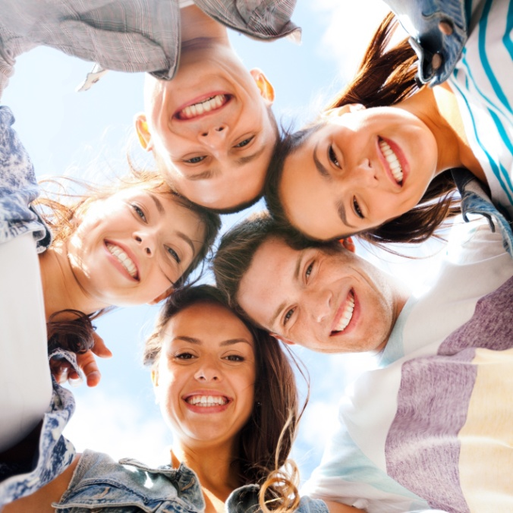
INTRODUÇÃO
Adolescentes na atualidade.
Recreação como fator de motivação.

Slide 4
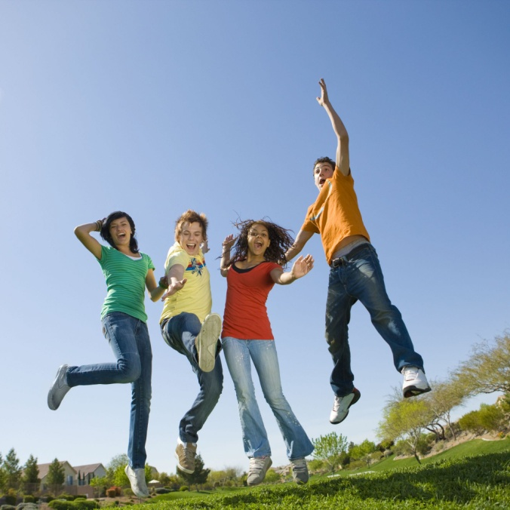
DEFINIÇÃO
“Recreação é uma atividade física ou mental a que o indivíduo é naturalmente impelido para satisfazer necessidades de ordem física, psíquica e social de cuja realização lhe advém prazer e que é aprovada pela sociedade.” Cavalcante (2004)

Slide 5
O termo “RECREAÇÃO” sugere uma divisão em três partes:
Re
CRER
AÇÃO
RECREAÇÃO

Slide 6
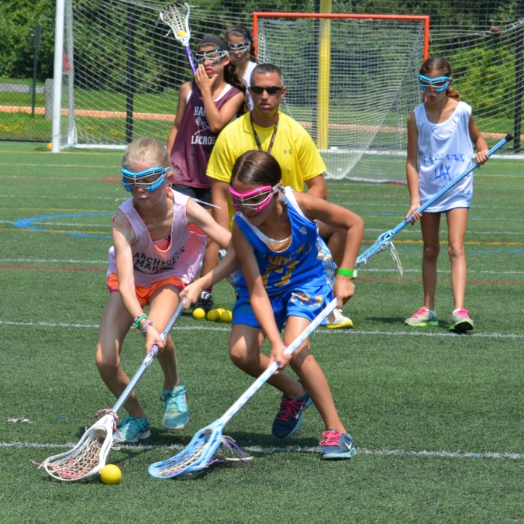
RE / CRER / AÇÃO
RE – Refere-se a pensar, refazer, renovar uma ação ou fato já existente.
CRER – Refere-se a acreditar, a sentir, a viver. Envolve um aspecto emocional.
AÇÃO – Refere-se a realização prática, sugere movimento.

Slide 7
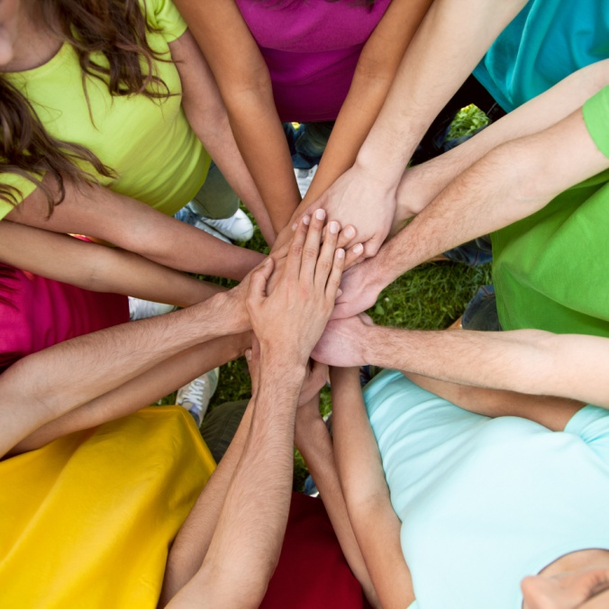
CARACTERÍSTICAS DA RECREAÇÃO
Descompromisso e gratuidade.
Livremente e praticada de forma espontânea.
Leva o praticante a estados psicológicos positivos.
Propiciar à pessoa o exercício da criatividade.
Organizada de acordo com as características.

Slide 8
APLICAÇÃO CRISTÃ DE RECREAÇÃO
“Podemos e devemos dirigir nossas recreações de tal maneira que estejamos melhor habilitados para o máximo êxito no desempenho dos deveres que sobre nós recai, e para que nossa influência sobre os que nos rodeiam seja mais benéfica.” Mensagem aos Jovens Pg. 385
“Há espécies de recreações grandemente benéficas tanto para a mente como para o corpo. Uma mente esclarecida e perspicaz encontrará abundantes meios de entretenimentos e diversão nas fontes não só inocentes, mas instrutivas. Conselhos Sobre Educação, 57

Slide 9

CARACTERÍSTICAS DO RECREADOR
Espiritualidade
Mostrar-se atencioso
Iniciativa
Paciência
Trabalhar em equipe
Flexibilidade
Criatividade
Senso de organização
Afetividade
Sensibilidade
Autocontrole
Capacidade de observação
Extroversão
Transmitir segurança
Empatia
Dinamismo

Slide 10
PLANEJAMENTO PARA ATIVIDADE RECREATIVA

Slide 11

5W2H
WHAT - O quê ? custa?
WHY - Por quê ?
WHO - Quem ?
WHERE - Aonde ?
WHEN - Quando ?
HOW MANY – Quanto
HOW - Como?

Slide 12
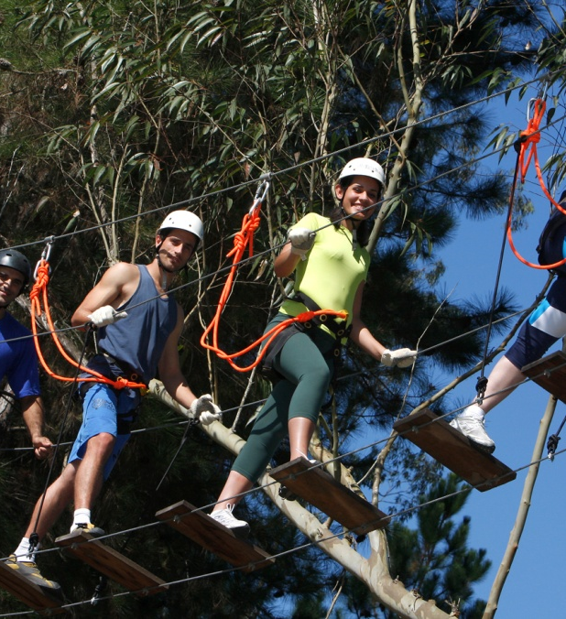
O QUÊ ?
Daycamp (Dia no campo)
Acantonamento (Acampamento no canto)
Festas
Excursões em geral (Ação externa)
Apresentação de um tema

Slide 13
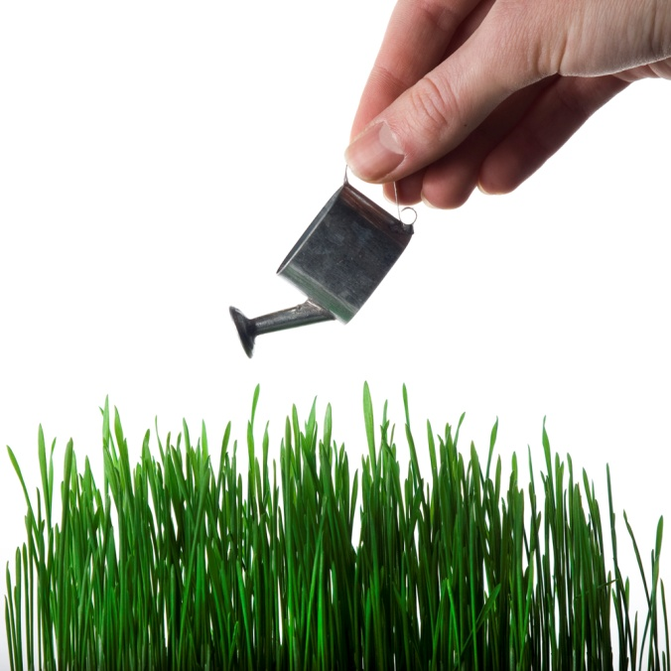
POR QUÊ?
Podemos dividir o desenvolvimento humano em quatro principais aspectos:
  Desenvolvimento cognitivo
  Desenvolvimento físico
  Desenvolvimento sócio-afetivo
  Desenvolvimento espiritual

Slide 14

QUEM?
Idade
Sexo
Etnia
Classe Social
Entre outros, que poderão surgir conforme a realização do evento.

Slide 15

AONDE ?
Parques
Sítios
Parque Aquático
Zoológico
Local para eventos Social
Igreja

Slide 16

QUANDO ?
Feriados
Finais de semana
Férias escolares
Datas comemorativas (Dia dos pais, dia das mães, dia das crianças, etc...)

Slide 17

QUANTO CUSTA?
Para definição dos custos, atente-se para:
  Alimentação
  Estadia
  Transporte
  Materiais recreativos
  Premiação
  Seguro
  Emergências
  Entre outros, que possam vir com as características do evento.

Slide 18

COMO?
Elementos Pré-Evento
  Ficha de Saúde
  Seguro
  Autorização
  Lista do que levar
  Primeiros Socorros
  Programação
  Transporte
    Escolha do meio de transporte
    Preço
    Horário de chegada
    Atividade durante o percurso

Slide 19

EVENTOS
1. RECREAÇÃO NA NATUREZA
2. GINCANAS
3. DINÂMICAS
4. HORA SOCIAL

Slide 20
ATIVIDADES SUGESTIVAS

Slide 21

Titulo: Presente
Objetivos: Ressaltar as qualidades

Slide 22
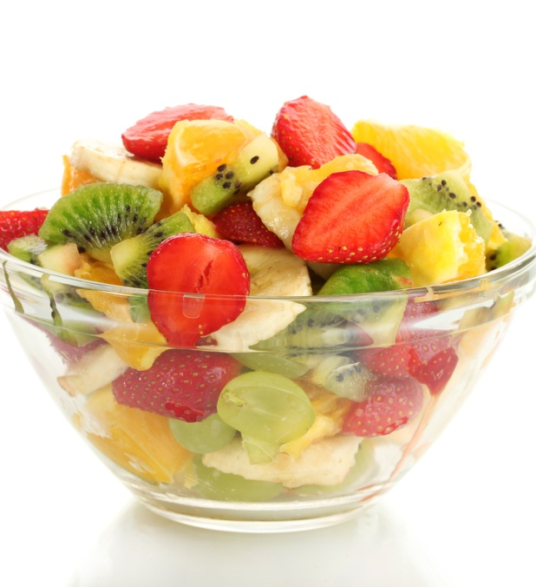
Titulo: Salada de fruta
Objetivos: Quebra gelo

Slide 23
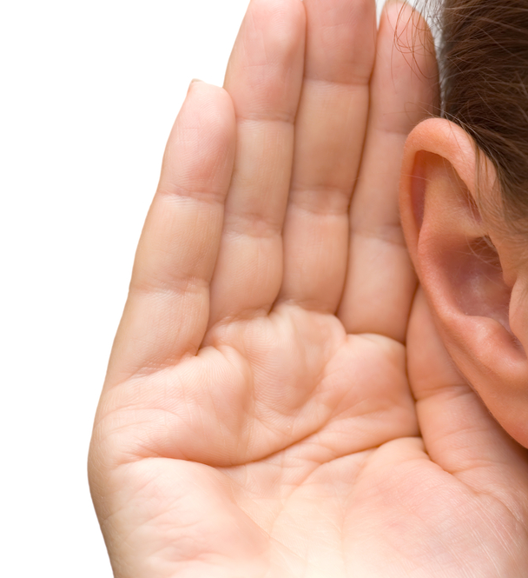
Titulo: Jogo do Zum, RAN e BIBI
Objetivos: Atenção e ritmo

